Slide 1


Комментарий к темами сочинений

Slide 2
"Никто не забыт, ничто не забыто!" (О.Ф.Берггольц): 80-летие Победы в Великой Отечественной войне
В сочинении может быть осмыслена историческая значимость великой Победы, приведены рассказы об участниках войны, их героизме и мужестве, являющихся примером для наших современников.
Сочинение может носить характер размышлений о значимости исторической памяти в жизни каждого народа, в жизни страны в целом. Без сохранения исторической памяти не может быть суверенного государства, так как в его основе заложены традиционные ценности, передающиеся из поколения в поколение.
Наша задача, следуя словам Президента Российской Федерации В.В. Путина, «противостоять попыткам фальсифицировать историю…».

Slide 3
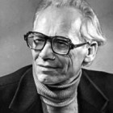

Лев Иванович Кузьмин - поэт, прозаик, детский писатель. Отца потерял в начале 30-х гг., раннее детство провел в деревне у бабушки-крестьянки, в школе учился на станции Николо-Полома, где учительствовала мать. Во время войны ушел из восьмого класса и работал трактористом, затем один год учился в художественно-промышленном училище в с. Красное-на-Волге, в 1946 г. перешел в Ленинградский строительный техникум, на отделение архитектуры. Учебу совмещал с работой в тресте "Ленакадемстрой". Участвовал в послевоенном восстановлении архитектурно-исторических памятников: Лицея, Екатерининского и Александровского дворцов в г. Пушкине (бывш. Царское Село). Там же, в местной газете, начал публиковать свои стихи. После защиты диплома работал на стройках Сибири, Украины, Казахстана, Перми. С 1969 г. занимался исключительно творческим трудом для детей и юношества. Обработал текст и составил несколько сборников фольклора разных народов: "Вставай, Митенька!" (М, 1975; М., 1987 - на кхмерском языке; М., 1087 - на лаосском языке), "Шанежка" (М., 1979; Ижевск, 1988), "Дверь на лугу" (М., 1980), "Верешок" (М., 1985), "Сто серебряных коней" (Пермь, 1983), "Счастливые жемчужинки" (В 2 т. Пермь, 1987, 1988). Член Союза писателей с 1969 г. В 1985-1988 гг. возглавлял Пермскую писательскую организацию.
Рассказы о трудном военном детстве сельского мальчика, о том как ему пришлось работать, чтобы помочь семье, о его друзьях-товарищах .
Наступил долгожданный День Победы.
Жители маленького поселка Стрижата бегут к станции, где стоит воинский эшелон. Вместе со всеми бежит и главный герой — юный тракторист, который всю войну, недосыпая и недоедая, работал наравне со взрослыми.
Жители больших городов в этот великий день увидят праздничный салют. Неужели жители Стрижат будут лишены такой возможности?
Командир передает свою ракетницу в руки маленькому трактористу. Ведь это его Победа! Он приближал ее точно так же, как солдаты на фронте, напряжением всех своих сил.

Slide 4
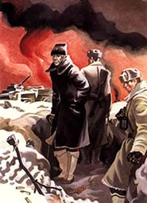
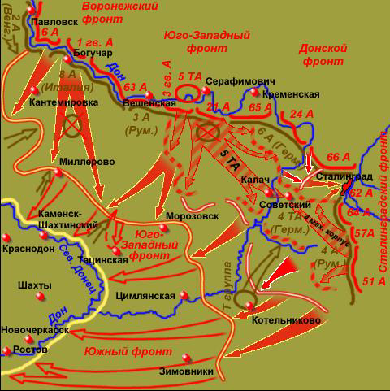
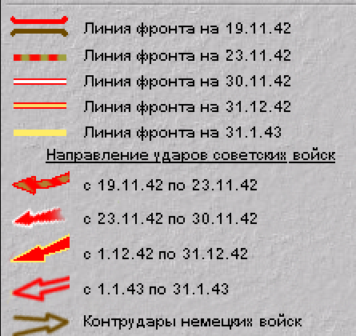
Сталинградская битва.
Оборонительный период.

Slide 5
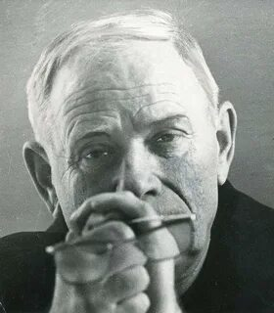


Родился 23 апреля 1917 году. После окончания десятилетки в городе Чусовом Пермской области поступил в Ленинградское Высшее военно-морское училище имени М. В. Фрунзе. С первых дней Великой Отечественной войны О. Селянкин - на фронте.
Был командиром роты морской пехоты на Ленинградском фронте, дивизионным и флагманским минером в Волжской флотилии и командиром дивизиона в Днепровской флотилии.
Участвовал в боях при обороне Ленинграда, под Сталинградом, на Днепре, в Польше и Германии.
Награжден двумя орденами Красной Звезды, орденами Красного Знамени, Отечественной войны 1-й степени и медалями.
И вдруг произошло непоправимое. Вот как об этом пишет сам Селянкин: «В марте 1945 г. меня предают суду военного трибунала за превышение власти, выразившееся в том, что я разрешил своему матросу проститься с его земляком (бывшим матросом этого же катера), осуждённым за воровство».
Селянкина исключили из партии, разжаловали, отобрали награды, приговорили к семи годам лишения свободы.
Выпустили менее чем через год – то ли дело пересмотрели, то ли по амнистии по случаю Победы.
Капитан-лейтенантское звание и награды вернули, а вот со службой пришлось распроститься. Уехал в Пермь.

Slide 6
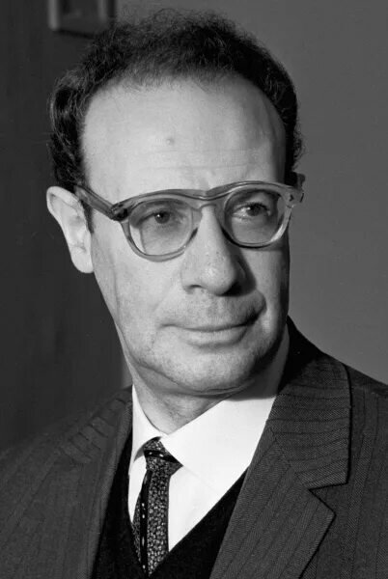

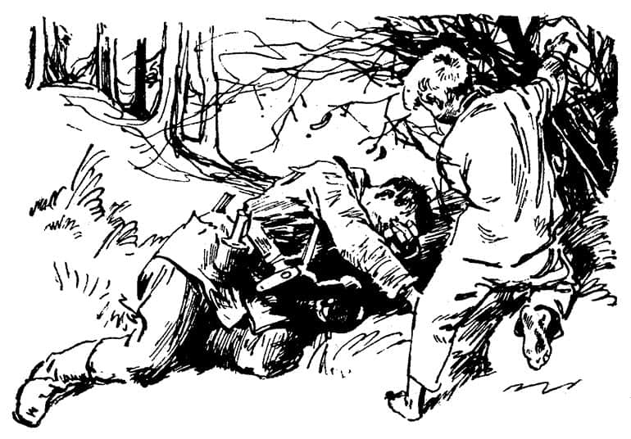
«Рассказ об отсутствующем»
Один из лучших рассказов о Великой Отечественной войне.
Штаб фронта. Командующий вручает орден бойцу-разведчику, который, рискуя жизнью, вывел однополчан из окружения. Но тот говорит, что еще большую награду заслужил мальчонка, спасший его ценой собственной жизни. Он отвлек фашистов от тяжело раненного бойца, и это дало тому возможность доползти до своих и передать важные сведения: «Вот кто нашу часть вызволить из беды помог…»
Тому, кто хоть раз прочитал этот рассказ, навсегда запомнится трогательный образ веснушчатого, кудлатого парнишки с синей тряпочкой на мизинце босой ноги. «И в большом зале тихо поднялись летчики, танкисты, моряки, генералы, гвардейцы, чтобы почтить память маленького, никому неведомого героя, имени которого никто не знал…».
Рассказ имеет документальную основу. Лев Кассиль работал на Всесоюзном радио и среди писем, присланных в Радиокомитет, увидел это, описывающее подвиг неизвестного героя-мальчишки. Сухие строчки письма под пером писателя превратились в документ художественной силы и мощного обобщения. Сколько было таких ребят, наравне со взрослыми приближавших победу! Лев Кассиль
«Рассказы о войне»
Уже по названию понятно, что сюжет связан со школой. Действительно, действие рассказа происходит в сельской школе, где преподает всеми любимая учительница Ксения Андреевна. Но идет война, село находится на оккупированной территории, неподалеку гремят бои, а в ближайших лесах скрываются партизаны. Однажды в село приехали немецкие разведчики. Они завели не успевших укрыться от опасности детей в класс и стали расспрашивать о местонахождении партизан.
Учительница и школьники отказались выдавать своих. Тогда немцы стали угрожать убить Ксению Андреевну, и один из ребят, Костя Рожков, согласился показать, где партизаны. Когда мальчик вышел из-за парты, чтобы нарисовать план, он ударил немца доской, затем выпрыгнул в окно и убежал в лес. Немецкие солдаты пытались стрелять, но, промахнувшись, лишь привлекли внимание партизан, которые вовремя подоспели на помощь. В результате фашистов взяли в плен, а учительница Ксения Андреевна, знающая немецкий, помогала их допрашивать.
Суть рассказа — никогда нельзя сдаваться в ситуации, которая кажется безвыходной.

Slide 7

Борис Исаакович Балтер (1919 – 1974 гг.)
Писатель и переводчик Борис Исаакович Балтер родился в Самарканде.
В Евпатории на берегу Чёрного моря, ставшей впоследствии местом действия повести, Борис с матерью и двумя старшими сёстрами поселились в 1933 году.
Борис принадлежал к поколению, которое шагнуло в войну чуть ли не со школьной парты. После окончания школы он, как и герой повести Володя Белов, поступил в военное училище, после окончания которого командовал ротой на Финском фронте, был ранен. После госпиталя продолжил военное образование и в июне 1941-го ушёл на фронт командиром роты отдельного артиллерийско-пулемётного батальона. Победу встретил начальником штаба учебно-стрелкового полка, куда его откомандировали в результате тяжёлых боевых ранений

Slide 8
Евгения Басова
Повесть Евгении Басовой предлагает серьезный разговор старшим подросткам. Следы – это отголоски событий прошлого, которые влияют и на следующие поколения. В центре книги – пронзительная история семьи из самобытного поселка Тыша.
Юная художница Ирка, ее бабушка Наталья, сестра Натальи Мавка – каждая по-своему справляется с превратностями судьбы, а мы сопереживаем им от первой страницы книги до последней.
Следы оказались такими глубокими, что совершенно перепутали судьбы героев. Казалось бы, молодое поколение выросло намного позже трагических событий Великой Отечественной войны и оккупации, однако их жизнь во многом определяется делами давно минувших дней. Может быть, самая главная мысль повести высказана девочкой-подростком: «Нельзя помнить зло через сорок лет»

Slide 9
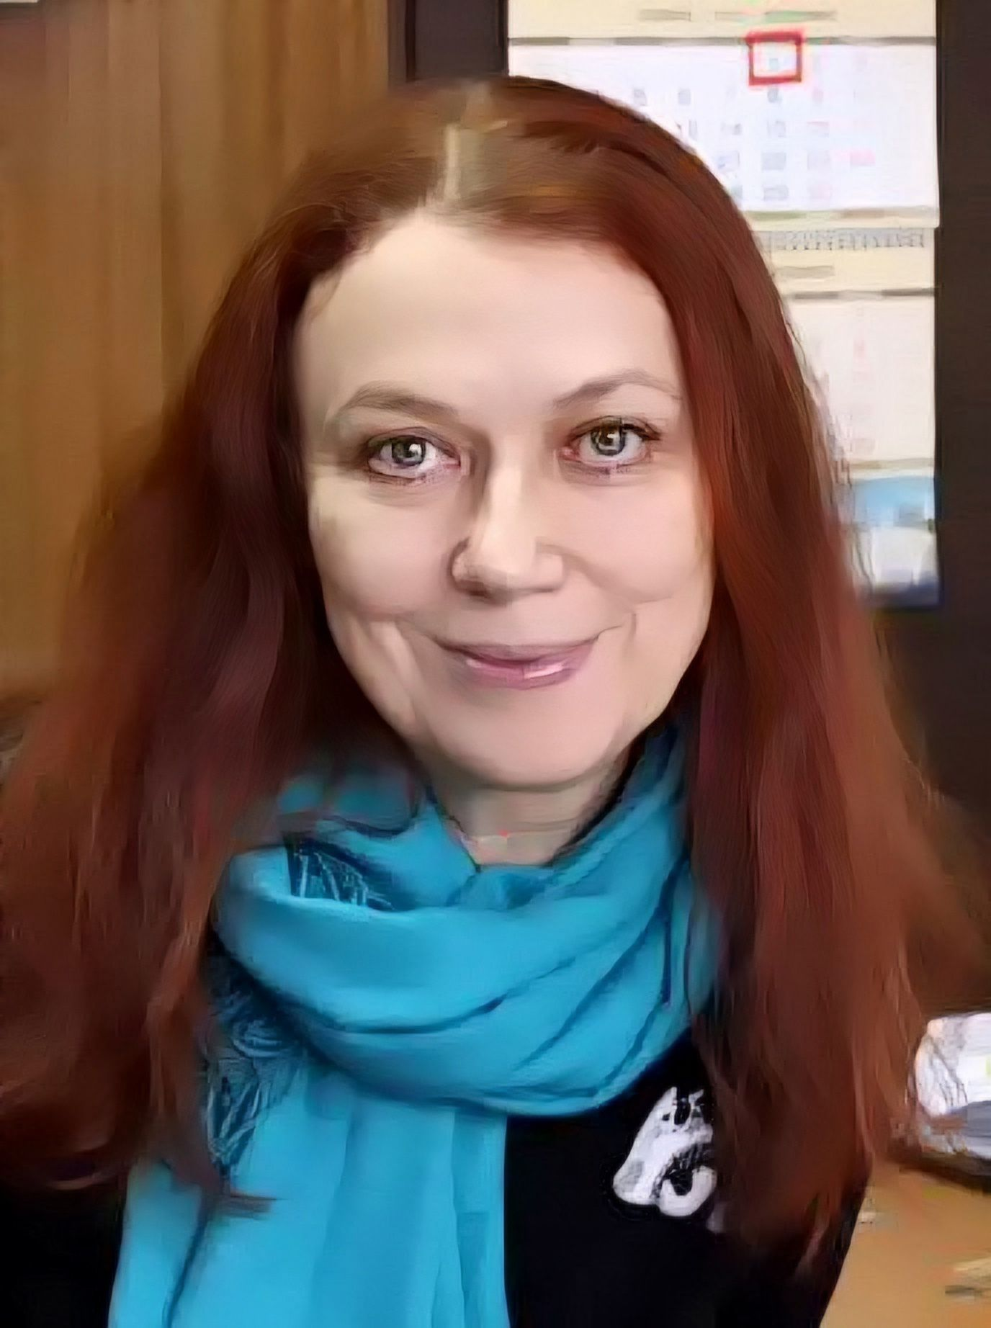
Евгения Басова
Автор книги, Евгения Басова, рассказывала, что её собственные воспоминания о детстве, проведенном в селе Понорницкое Черниговской области, немалым образом повлияли на сюжет и весь мир этой книги. Отсюда и псевдоним Евгении Басовой – Илга Понорницкая. Окончив школу с золотой медалью, она поступила на факультет журналистики Московского государственного университета имени М.В. Ломоносова, работала журналистом. Член Союза писателей Чувашской Республики, член Союза писателей России, член Товарищества детских и юношеских писателей России, участница и финалистка различных конкурсов: участник третьего сезона Национальной детской литературной премии «Заветная мечта» (2008 год), финалист четвёртого сезона Национальной детской литературной премии «Заветная мечта» (2009 год) за сборник «Наша Земля – дышит», призёр Третьего Международного конкурса детской и юношеской художественной и научно-популярной литературы имени Алексея Николаевича Толстого за цикл повестей о современных детях (2009), финалистка Международной детской литературной премии имени Владислава Крапивина 2011 года за повести «Эй, Рыбка!» и «Школа через дорогу», финалистка Всероссийского конкурса на лучшее литературное произведение для детей и юношества «Книгуру» за сборник повестей «Сто лет, или Цепочка из рукопожатий» (2011 год), за сборник рассказов «Дом людей и зверей» (2013 год) и за повесть «Открытые окна» (2014

Slide 10
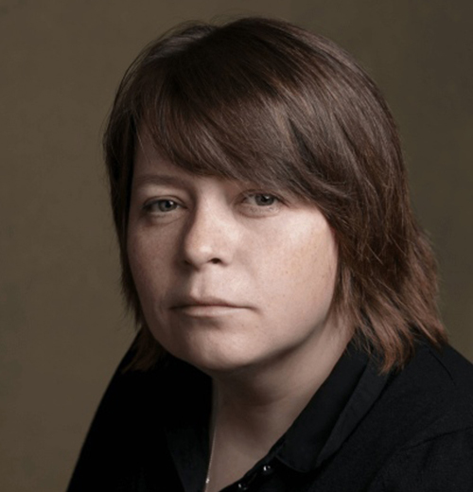
В книге Марии Ботевой «Сад имени Т.С.» о подвиге своего родственника узнаёт большая и дружная семья 12-летней Светы, от имени которой и рассказывается эта история. Родители и три брата Светы переезжают из старого деревянного в новый многоэтажный дом. Ребята скучают и бегают «на родину» – туда, где их старый дом и сад, а на чердаке – ящик с семейными фотографиями и документами, из которых семья узнаёт, что двоюродный прадедушка ребят герой, первым водрузивший знамя на Рейхстаг. Семья занимается возвращением доброго имени своему родственнику, а перед читателями встаёт живой человек со своей трагической судьбой, которая, как оказалось, не придумана. За вымышленным именем скрывается Григорий Булатов, о подвиге и жизни которого можно узнать, прочитав послесловие автора.
Мария Ботева - прозаик, поэт, драматург, детский писатель, журналист. Родилась в Кирове/Вятке. Окончила факультет журналистики Уральского госуниверситета, факультет литературного творчества Екатеринбургского театрального института (семинар Николая Коляды). Жила в Екатеринбурге. Публиковалась в журналах "Новый мир", "Урал", "Октябрь", "Воздух", "ZAART", "TextOnly", на сайте "Молодая русская литература", в сборниках премии "Дебют" и др.
Лауреат молодежной премии "Триумф" (2005) Шорт-листер премии "Дебют" в номинации "крупная проза" (2005) Финалист Национальной детской литературной премии "Заветная мечта" (2005-2006) Шорт-лист премии Андрея Белого (2013, проза) Диплом Международной литературной премии имени В.П. Крапивина (2018) Лауреат Всероссийского фестиваля детской книги в номинации «Повесть-сказка» (2018) Лонг-лист премии "Книгуру 2022«

Slide 11
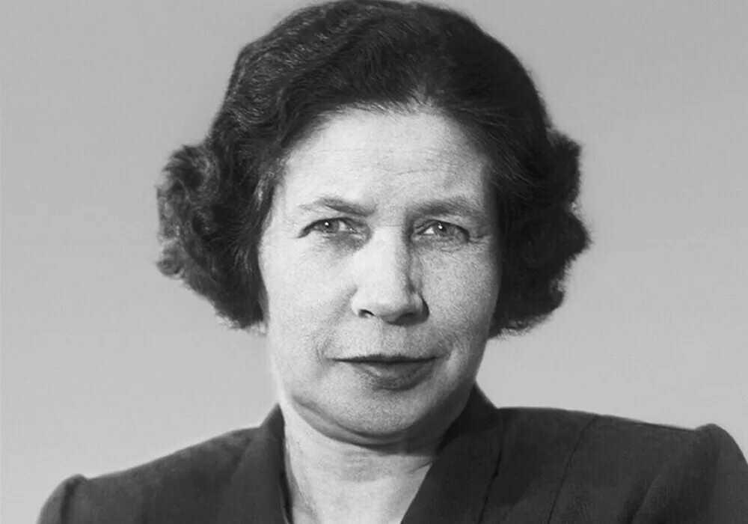

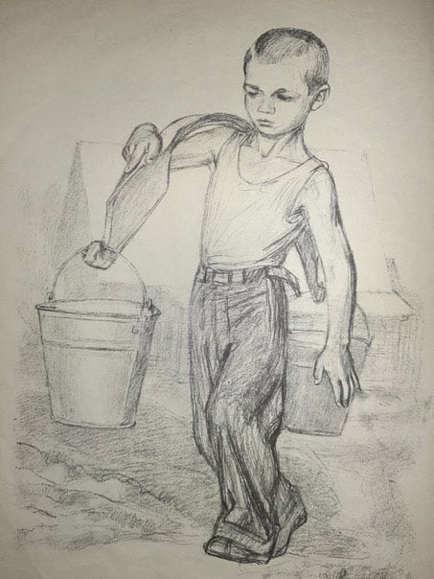
Уходя на фронт, отец передает старшему сыну Леньке не только свою черную бархатную куртку, но и ответственность за мать и младших братьев и сестер. Леньке всего-то тринадцать лет, но он маленький мужчина. Валентина Осеева с пронзительной материнской любовью описывает жизнь детей войны, вынужденных до времени заменить собой взрослых фронтовиков. Отцовская куртка — это символ целого поколения. Наша великая и трагическая история.

Slide 12


Эдуард Веркин
Сегодня писать о войне — о той самой, Великой Отечественной, — сложно.
Писать для подростков сложно вдвойне. Современное молодое поколение, кажется, интересуют совсем другие вещи...
Оказывается, нет! Именно подростки отдали этой книге первое место на Всероссийском конкурсе на лучшее литературное произведение для детей и юношества «Книгуру». Сложная, неоднозначная, она порой выворачивает душу наизнанку, но и заставляет лучше почувствовать и понять то, что было.
Вот партизаны конвоируют перепуганных полицаев, выменивают у немцев гранаты за знаменитую тушенку, отчаянно хотят отогреться и наесться.
Вот Димка, потерявший семью в первые дни войны, взявший в руки оружие и мечтающий открыть наконец счет убитым фрицам.
Вот и дерзкий Саныч, заговоренный цыганкой от пули и фотокадра, болтун и боец от бога, боящийся всего трех вещей: предательства, топтуна из бабкиных сказок и строгой девушки Алевтины.
А тут Ковалец, заботливо приглаживающий волосы франтовской расческой, но смелый и отчаянный воин. Или Шурик по кличке Щурый, мечтающий получить наконец свой первый пистолет...
Сквозь пороховой дым войны смотрят на нас и Саныч, и Ковалец, и Алька, и многие другие.
Кто они? Сложно сказать. Ясно одно: все они — облачный полк.

Slide 13
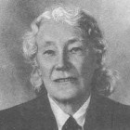

Елена Верейская (девичья фамилия - Кареева) родилась в декабре 1886 года, в семье профессора-историка Н.И. Кареева в Санкт-Петербурге. Там же, в Петербурге, окончила гимназию Шаффе и Высшие Бестужевские женские курсы. Елена Верейская начала писать пьесы, рассказы и стихи еще в детстве. В 1910 году в журнале «Вестник Европы» было напечатано ее первое стихотворение. Затем в этом журнале стали появляться рассказы и другие ее стихи. В 1917 году Елена Верейская проводила мужа на фронт и уехала с детьми в деревню под Смоленском, где жила до 1922 года. До 1919 года работала учителем старших классов сельской школы, преподавала русскую литературу, историю и географию. Затем, когда в сельский Народный Дом из помещичьих усадеб были свезены книги, Елена Верейская создала библиотеку, куда перешла работать, а также организовала и возглавила драматический кружок художественной самодеятельности, для которого писала пьесы. Осенью 1922 года вернулась в Петроград и с 1923 года активно участвовала в «Кружке детских писателей» под руководством С.Я. Маршака. Посещение кружка определило дальнейший путь Верейской. Она твердо решила посвятить свое творчество детям. В 1925 году ею была написана первая повесть для детей «Серёжка в деревне». Затем вышли ее повести «Дворовый Пашка» (1929 г.), «Бесик» (впоследствии известной под названием «Бабушкин колобок»), «Таня-революционерка», «Джиахон Фионаф». В годы Великой Отечественной войны Елена Верейская работала в военном госпитале, где выполняла обязанности дружинницы, писала рассказы и читала их раненым бойцам и офицерам. После войны Верейская написала цикл историко-революционных рассказов, объединенных в сборники «Памятный день» и «В те годы». Особую популярность получила ее повесть «Три девочки», рассказывающая о блокаде Ленинграда. Последними крупными произведениями Верейской стали повесть «Отава» (1959) и «Внучка коммунара» (1966). В 1966 году в издательстве «Детская литература» вышла книга рассказов «Белая шубка», в которую наряду с заглавным, были включены рассказы «Карай», «Цыплячьи шефы», «Сюрприз».
Елена Верейская. «Белая шубка»
Это почти рождественская история. Группа детского дома эвакуируется из блокадного Ленинграда. По дороге к детям присоединяется маленький Толя. Его поезд разбомбили, маму он потерял. Думается, таких историй во время войны было немало. Однако Елена Верейская, автор повести «Три девочки», создает сказку для своих современников. Мама обязательно найдется, и все будет хорошо. Писательница, пережившая блокаду, хорошо понимала, что надежда порой важнее хлеба.

Slide 14

Это было в дни Великой Отечественной войны.
Маленькие ленинградцы с детским садом уезжали в эвакуацию. На одной из больших станций поезд стоял особенно долго. Вечером в вагон к ребятишкам вошла молодая женщина в белом халате. На руках она держала мальчика лет двух в белой меховой шубке с чёрными пятнами.
— Я из детской комнаты, — сказала она воспитательнице Ольге Михайловне. — Вчера ночью фашисты разбомбили поезд. Много народу погибло. Этого мальчика мы нашли в лесу. Кто знает, что сталось с его матерью! Он шёл и плакал. Он знает, что его зовут Толей и что у него есть мама. У нас оставить его опасно. Станцию часто бомбят. Не возьмёте ли вы его в свой эшелон?
— Конечно, возьмём! — Ольга Михайловна подошла и взяла ребёнка на руки. Детишки обступили их.
— Ольга Михайловна, мы правда возьмём его! Он такой маленький. А глазки у него чёрные-пречёрные и уголки кверху приподняты, как у китайчонка, — радовались ребятишки.
А шестилетняя Валя сказала:
— Ольга Михайловна! Пусть он будет моим братишкой. Я буду вам во всём помогать.
— Мама!.. Где моя мама?! — вдруг громко заплакал мальчик.
— Не плачь, Толя, — сказала воспитательница, — мы поедем с тобой к маме! А вы, ребята, его пока не трогайте. Он хочет спать.
— Тётя, — несмело сказала Валя, — у вас не живёт тётя в белой шубке?
— У меня там блины горят, а тут ещё всякие девчонки! — И она хлопнула дверью, плотно закрыв её.
Валя чуть не заплакала от обиды, с минутку постояла и, собравшись с духом, нажала кнопку звонка у второй двери. Дверь широко распахнулась. Перед Валей стояла та самая тётя, с глазами, как у Толи.
— Ты что, девочка? Входи! — сказала тётя.
Валя молча вошла. От волнения у неё снова пересохло в горле.
— Ты к кому, девочка? — спросила тётя, присаживаясь на корточки перед Валей. — Стой! Да никак мы уже знакомы? Это не тебе ли я в садике вытащила метлу из снежного сугроба? — воскликнула она удивлённо.
Валя молча кивнула.
— Это ты бежала за мной? Догоняла меня? — ещё больше удивилась тётя.
Валя снова молча кивнула. — А зачем? — тётя засмеялась. — Тебе, наверно, в саду от сторожа попало за метлу? Да?
Валя отрицательно покачала головой.
— Так что же ты молчишь? Зачем я тебе понадобилась?
Валя глубоко передохнула. — Вы… не Толина мама? — спросила она тихо.
Лицо женщины стало белым, губы задрожали. Она схватила Валю за плечи.
— Толя!.. Ты знаешь, где Толя?! Он жив?.. — еле слышно прошептала она.
— Жив. Он у нас в детском саду. Я узнала вас…
— Мой Толя жив? — тётя, смеясь и плача, обняла Валю. — Где он? Пойдём скорее… —

Slide 15


Тема войны в литературе
Зеленин А.С. И снова про войну
Астафьев В.П. Затеси. Тетрадь 7.
Елена Пономаренко «Леночка»
Ольга Громова «Вальхен»
Ольга Колпакова "Полынная ёлка"
Евгения Басова «Следы»
Мария Ботева «Сад имени Т.С.»
Хезер Моррис «Татуировщик из Освенцима»
Эдуард Веркин "Облачный полк"
Борис Балтер «До свидания, мальчики»
Николай Внуков «Наша восемнадцатая осень»
Борис Васильев «А зори здесь тихие»
Михаил Шолохова «Судьба человека»
Вячеслав Кондратьев «Сашка»
Валентин Катаев «Сын полка»
Борис Полевой «Повесть о настоящем человеке»
Константин Воробьев «Убиты под Москвой»
Константин Симонов «Живые и мёртвые»
Юрий Бондарев «Горячий снег»
Александр Тамоников «Афганский гладиатор»
М. Шолохов «Они сражались за Родину»
Л. Кассиль «У классной доски»
Л. Кассиль «Советскому солдату»
Б. Васильев «Экспонат №…»

Slide 16
«Родина наша – колыбель героев» (А.Н. Толстой): юбилей великих русских полководцев – 295 лет со дня рождения А.В. Суворова;
280 лет со дня рождения М.И. Голенищева-Кутузова
В сочинении следует избегать пересказа биографии Суворова и Кутузова.
Суворов не проиграл ни одного сражения, русская армия под его командованием победила врагов в шестидесяти битвах. Самые известные из них: во время Русско-турецкой войны 1787-1791 годов – это штурм Очакова и взятие крепости Измаил; в ходе Итальянской кампании 1799 года, когда под командованием Суворова объединенная русско-австрийская армия сражалась с французской, – битва при реке Треббия и уникальный переход войска через Альпы, ставший символом мужества и стойкости русских воинов и мастерства полководца. Гениальный стратег, Суворов стал основоположником русской военной теории, которую он изложил в книге, получившей знаменательное название – «Наука побеждать» (1795). «Воюют уменьем, а не числом», – эти слова Суворова, ставшие крылатыми, говорят не только о его военном мастерстве, но и гуманизме. Полководец считал, что главное достоинство русского солдата – это не сила оружия, а стойкость и моральный дух.

Slide 17
«Родина бывает разная, но у всех она одна!» (З.Н. Александрова): Россия – многонациональная страна
4 ноября - День народного единства.
В сочинении вы можете вспомнить историю этого праздника, подумать, какой смысл в него вкладывается, рассказать о ярких событиях и мероприятиях, приуроченных к этому дню, и поделиться своими впечатлениями.
Не менее важно показать ваше отношение к родному краю, городу, селу, рассказать, чем малая родина вам особенна дорога и как она связана с жизнью всей страны.
Возможно, вы вспомните об интересном празднике, фольклорном фестивале, посвященном культуре народов, живущих в вашем регионе, или же, например, о конкурсе родных языков, в котором принимали участие сами или знаете от других. Напишите о значимых культурно-исторических местах вашего края, его природных особенностях, о знаменитых земляках. Но о чем бы вы ни говорили в сочинении, в нем обязательно должна прозвучать главная мысль, выраженная в названии этого направления: «Родина бывает разная, но у всех она одна!»

Slide 18
«Дивишься драгоценности нашего языка» (Н.В. Гоголь): 125 лет со дня рождения С.И. Ожегова
Русский язык – государственный язык России, а также язык международного общения. Он входит в десятку наиболее распространенных языков мира, согласно последним данным, сейчас на нем говорят около 255 миллионов человек в самых различных странах. Русский язык является одним из шести официальных рабочих языков Организации Объединенных Наций, используется в дипломатии, науке и культуре. Говоря о красоте и богатстве русского языка, в сочинении можно опереться не только на цитату Н.В. Гоголя, выбранную в качестве названия этого направления, но и привести высказывания других писателей. Например, поразмышлять, почему И.С. Тургенев определил русский язык как «великий, могучий, правдивый и свободный», и показать, в чем проявляется выразительность и многообразие русского слова. Основные направления научных исследований С.И. Ожегова касались лексикологии, стилистики и методики преподавания русского языка. Значительный вклад он внес в изучение диалектов русского языка, создание орфографических справочников и разработку норм произношения.

Slide 19
«Какой чистый и какой русский поэт!» (М. Горький): 130 лет со дня рождения С.А. Есенина
"Сергей Есенин был певцом человеческой юности. Сила жизни и красота человеческой молодости - это основной и несменяющийся лейтмотив есенинского творчества, " – писал поэт П.В. Орешин. В теме данного направления отражены сущностные подходы к анализу и интерпретации произведений поэта. Тематическое направление позволяет высказаться о творчестве замечательного русского поэта С.А. Есенина, воспевшего красоту и величие родной страны, ее неповторимую природу и духовную чистоту народной души. Темы сочинений могут быть посвящены как к отдельным сторонам творчества поэта, так и осмыслению особенностей его личности и судьбы.

Slide 20
«Все мы родом из детства» (Антуан де Сент-Экзюпери): 100-летие Международного детского центра «Артек»; 100-летие со времени основания газеты для детей «Пионерская правда»
В темах сочинений этого направления необходимо заострить внимание на том, что в 2025 году отмечается столетний юбилей Международного детского центра «Артек», ставшего за эти годы символом счастливого детства, мечты, творчества, сплоченности, дружбы и взаимопонимания между детьми нашей страны и всего мира. История «Артека» начинается с далекого 1925 года, когда группа энтузиастов решила организовать в Крыму на берегу живописной бухты Гурзуфа первый всесоюзный пионерский лагерь, который сначала был лечебным санаторием, а на первую смену приехало всего 80 детей. Тогда территория была маленькой, включала только два небольших корпуса, однако вскоре лагерь превратился в настоящий город мечты, куда стремились попасть дети со всех уголков Советского Союза.

Slide 21
«Нам песня строить и жить помогает» (В.И. Лебедев-Кумач):
125 лет со дня рождения советского композитора И.О. Дунаевского;
120 лет со дня рождения советского композитора и дирижёра
Б.А. Александрова
Творчество И.О. Дунаевского характеризуется яркой эмоциональностью, ритмической энергией и оптимизмом. Его произведения отражают идеи патриотизма, гражданственности, дружбы, любви и веры в будущее. В творческом наследии композитора инструментальные произведения, четыре балета и двенадцать оперетт, среди которых особенно известны «Вольный ветер» и «Золотая долина», но подлинно народную любовь ему принесли песни и музыка к кинофильмам. Среди песен это прежде всего «Моя Москва» («Дорогая моя столица»), написанная в годы войны на стихи М. Лисянского и С. Аграняна и с 1995 года ставшая официальным гимном Москвы, «Школьный вальс» на стихи М. Матусовского: созданная в 1950 году, она и сегодня звучит на всех школьных выпускных вечерах. Поистине легендарными стали песни И.О. Дунаевского к кинофильмам: это написанные на стихи В.И. Лебедева-Кумача «Песня о Родине» («Широка страна моя родная…») из к/ф «Цирк», «Песня о веселом ветре» и «Песенка о капитане» из к/ф «Дети капитана Гранта», «Спортивный марш» из к/ф «Вратарь», «Марш веселых ребят» из к/ф «Веселые ребята», первой советской музыкальной комедии – строчкой из этой песни названо данное направление.

Slide 22
Величайшее сокровище – хорошая библиотека» (В.Г. Белинский):
230 лет со дня основания Императорской публичной библиотеки – первой общедоступной библиотеки в России
Тематическое направление позволяет осмыслить роль книг и библиотек как хранилища вековой мудрости, духовного и культурного достояния народа. Темы сочинений дают возможность рассказать о традициях чтения в семье и любимой книге, поделиться впечатлениями о посещении городской или школьной библиотеки, а также привести примеры наиболее известных в истории публичных библиотек и интересных событий, с ними связанных. Логично, если в сочинении буде отведено место описанию роли книги в жизни человека, которую невозможно переоценить.
«Перестать читать книги — значит перестать мыслить» Ф.М. Достоевского

Slide 23

Рассказ должен быть посвящен, в первую очередь, 230-летию основания Императорской Публичной библиотеки.
В основе могут лежать сведения об истории появления этой библиотеки. Екатерина II, по свидетельству современников, много читала книг на разных языках и к концу своего правления собрала более 40000 томов.
Поэтому неудивительно, что императрица в 1795 году издала указ о создании Императорской публичной библиотеки. Екатериной II был одобрен проект здания библиотеки архитектора Егора Соколова, строительство которого продолжалось около 15 лет.
В основу фонда легли частные коллекции, а в 1810 году был принят закон об обязательном экземпляре, согласно которому библиотека стала получать по два бесплатных экземпляра всех печатных изданий, выходивших на территории России.

Slide 24
«Мы умираем, а искусство остается» (А.А. Блок): к юбилеям поэтов / писателей / драматургов
В 2025 году отмечаются юбилеи выдающихся русских поэтов и писателей разных эпох.
Вероятно, в сочинении не стоит рассказывать обо всех юбилярах, можно остановиться на личности одного и них.
Важно, чтобы ваш рассказ не стал подробным описанием жизни и творчества выбранного автора. Скорее следует рассказать о том, какой след в искусстве и литературе оставил писатель или поэт, насколько он интересен вам и вашим ровесникам.
Каждый из названных литераторов — это гордость русской литературы.
А.С. Грибоедов не только создал уникальное по художественному языку произведение «Горе от ума», но и был известным дипломатом, отдавшим свою жизнь во благо России. А.П. Чехов, прозаик и драматург, прославивший Россию на весь мир, при этом, оставаясь верным профессии врача, помогал страждущим и больным. Б.Л. Пастернак — русский поэт, прозаик, переводчик. Около тридцати лет работал над переводом «Гамлета», так как для поэта было важно воспроизвести сценичность главной трагедии Шекспира.

Slide 25

Сентябрь
125 лет (1) со дня рождения Андрея Платоновича Платонова.
220 лет (11) со дня рождения Александра Ивановича Полежаева.
185 лет (21) со дня рождения Леонида Николаевича Трефолева.
105 лет (24) со дня рождения Константина Дмитриевича Воробьёва.
130 лет (26) со дня рождения Анастасии Ивановны Цветаевой.
160 лет (29) со дня рождения Николая Алексеевича Островского.

Slide 26
Октябрь
200 лет (3) со дня рождения Ивана Саввича Никитина.
130 лет (11) со дня рождения Бориса Андреевича Пильняка.
125 лет (13) со дня рождения Алексея Александровича Суркова.
215 лет (15) со дня рождения Алексея Васильевича Кольцова.
210 лет (15) со дня рождения Михаила Юрьевича Лермонтова.
130 лет (18) со дня рождения Юрия Николаевича Тынянова.
90 лет (18) со дня рождения Кира Булычёва.

Slide 27
Ноябрь
130 лет (10) со дня рождения Георгия Владимировича Иванова.
100 лет (19) со дня рождения Михаила Павловича Коршунова.
155 лет (20) со дня рождения Зинаиды Николаевны Гиппиус.

Slide 28
Декабрь
100 лет (8) со дня рождения Николая Константиновича Старшинова.

Slide 29
Январь
150 лет (4) со дня рождения Василия Григорьевича Яна.
105 лет (5) со дня рождения Николая Ивановича Сладкова.
100 лет (7) со дня рождения Джеральда Малькольма Даррелла.
230 лет (15) со дня рождения Александра Сергеевича Грибоедова.
100 лет (15) со дня рождения Евгения Ивановича Носова.
125 лет (19) со дня рождения Михаила Васильевича Исаковского.
165 лет (29) со дня рождения Антона Павловича Чехова.

Slide 30
Февраль
125 лет (8) со дня рождения Льва Васильевича Успенского.
135 лет (10) со дня рождения Бориса Леонидовича Пастернака.
70 лет (14) со дня рождения Всеволода Михайловича Гаршина.
130 лет (24) со дня рождения Всеволода Вячеславовича Иванова.
105 лет (28) со дня рождения Фёдора Александровича Абрамова.

Slide 31
Март
225 лет (2) со дня рождения Евгения Абрамовича Баратынского.
210 лет (6) со дня рождения Петра Павловича Ершова.
Апрель
220 лет (2) со дня рождения Ханса Кристиана Андерсена.
105 лет (3) со дня рождения Юрия Марковича Нагибина.

Slide 32
Май
115 лет (16) со дня рождения Ольги Фёдоровны Берггольц.
120 лет (22) со дня рождения Леонида Николаевича Мартынова.
120 лет (24) со дня рождения Михаила Александровича Шолохова.
85 лет (23) со дня рождения Иосифа Александровича Бродского

Slide 33


Современное прочтение русской классики

Slide 34
«Науки юношей питают» (М.В. Ломоносов):
270 лет Московскому государственному университету им. М.В. Ломоносова
Первые классические университеты в России были основаны в XVIII веке, среди них Императорский Московский университет, Императорский Харьковский университет, Императорский Казанский университет. Московский государственный университет – это особая страница в истории российского образования и науки. Это был первый полноценный классический университет в Российской империи, открытый Елизаветой Петровной в 1755 году по ходатайству И.И. Шувалова и М.В. Ломоносова. В Московском университете работали 3 факультета: философский, юридический и медицинский. В отличие от многих европейских вузов, в Московском университете могли учиться представители всех сословий, кроме крепостных крестьян. В 1940 году Московскому государственному университету было присвоено имя М. В. Ломоносова.

Slide 35
«Сквозь огонь и стужу мы прошли» (К.М. Симонов): 100-летие ТАСС (Телеграфного агентства Советского Союза)
10 июля 1925 года постановлением Президиума Центрального исполнительного комитета и СНК был создан центральный всесоюзный информационный орган – Телеграфное агентство Советского Союза (ТАСС). ТАСС – это первое государственное информационное агентство нашей страны, ведущее свою историю со дня основания Санкт-Петербургского телеграфного агентства, первым рабочим днем которого было 1 (14) сентября 1904 года. Агентство не раз меняло название, но суть оставалась неизменной – быть источником официальной и достоверной информации о России для всего мира.

Slide 36
«О спорт, ты мир!»: 45 лет XXII Олимпийским играм в Москве
Тематическое направление приурочено к 45-летию XXII Олимпийских игр, которые проходили в Москве в 1980 году и стали важным событием не только для советского спорта, но и для всей мировой спортивной общественности, так как они впервые проводились на территории Восточной Европы. Участие более 5 тыс. спортсменов из 81 страны продемонстрировало, что Олимпийские игры могут служить не только популяризации спорта, но и взаимопониманию между народами. В работе важно порассуждать о ситуации, сложившейся с проведением Олимпийских игр в современном мире и участием в них российских спортсменов

Slide 37
«Спешите делать добро!»: о роли милосердия в современном обществе
Слова «Спешите делать добро» принадлежат старшему врачу московских тюремных больниц Фридриху Иосифу Гаазу (1780-1853). Он всю жизнь следовал этому принципу: организовал тюремную больницу, пациентами которой были самые бедные москвичи, а расходы по их лечению оплачивали благотворители и сам Гааз, и школы для детей арестованных. В течение последних 20 лет он проходил несколько верст по Владимирскому тракту с каждой группой арестантов, оказывая им помощь и утешая. Милосердие было всегда в чести в российском обществе. Примером благотворительности может служить деятельность Александры Федоровны, супруги Николая II, которая основала «Общество охраны материнства и грудных детей», открывала родильные приюты, ясли для младенцев и детские сады, организовала лазареты и госпитали, формировала санитарные поезда, закупала медикаменты. Слова Гааза сегодня можно трактовать по-разному. Это может быть призыв не откладывать добрые дела, а совершать их здесь и сейчас.

Slide 38
«Ветер дальних странствий»: 255 лет со дня рождения русского мореплавателя И.Ф. Крузенштерна; 325 лет со дня рождения русского полярного исследователя С.И. Челюскина
В сочинении можно представить жизненный путь и достижения одного из путешественников: рассказать о вкладе И. Ф. Крузенштерна в расширение географических знаний о Тихом океане, способствующих развитию отечественной навигации и торговли, или о роли исследователя Северного полюса С. И. Челюскина в освоении Арктики, в расширении знаний о северных широтах. Кто из вас не мечтает о путешествиях? Ваше сочинение поможет вам отправиться в дальние страны Описанию вашей романтической мечты можно посвятить начало работы.

Slide 39
Жанры конкурсных работ:
Рассказ
- небольшое повествовательное литературное произведение, содержащее развернутое и законченное повествование о каком-либо отдельном событии из жизни героя. Рассказ содержит малое количество действующих лиц, а также, чаще всего, имеет одну сюжетную линию.
Сказка
- эпическое произведение, которое рассказывает о вымышленных событиях, персонажах и местах, часто с элементами фольклора, волшебства и фантастики. Сказка обычно содержит моральные уроки, символические образы или аллегории. Главные черты сказки - это наличие волшебства, чудес, героев-помощников или волшебных предметов, а также типичные конфликты между добром и злом.
Письмо
- эпистолярный жанр литературы, художественное или публицистическое произведение подлинного или вымышленного характера. Автор обращается к адресату (как реальному, так и вымышленному) с определенной целью: рассказать о своих мыслях, переживаниях, событиях или просто поделиться информацией. Часто в письмах присутствует индивидуальный стиль автора, его отношение к адресату, использование различных языковых приемов для создания нужной атмосферы

Slide 40
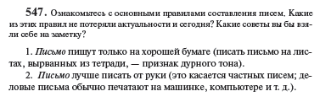

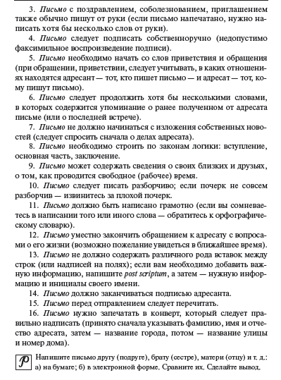



Slide 41
Дневник
- форма повествования, которое ведется от первого лица (реального или вымышленного). Дневник содержит записи о текущих событиях, представляемых в хронологическом порядке. Этим обусловлена композиция дневника: разбиение текста на части в соответствии с датой произошедшего события. Автор может делиться своими чувствами, анализировать происходящие события, фиксировать важные моменты своей жизни, а также выражать свои мечты и планы. Дневник часто служит не только способом самовыражения, но и инструментом самопознания, помогая автору лучше понять себя и мир вокруг себя.
Заочная экскурсия
- разновидность текста-описания, объектом которого является какая-либо достопримечательность, или разновидность очерка, посвященного какому-либо историко-культурному памятнику, в котором в равных долях присутствуют элементы описания, повествования и рассуждения. В таком сочинении автор должен подробно описать место, его окружение, атмосферу, интересные факты и впечатления от увиденного. Основная цель заочной экскурсии - показать красоту и уникальность места, вызвать у читателя живой интерес и желание посетить это место самостоятельно.
Очерк
- разновидность рассказа, затрагивающего преимущественно социальные проблемы, отличается большей описательностью. Публицистический, в том числе документальный очерк излагает и анализирует реальные факты и явления общественной жизни, как правило, в сопровождении прямого их истолкования автором. В основе очерка, как правило, лежит непосредственное изучение автором своего объекта. Основной признак очерка - писание с натуры.

Slide 42
Репортаж
- жанр журналистики, оперативно сообщающий широкому кругу людей о каком-либо событии, очевидцем или участником которого является автор. В композиции репортажа можно выделить три части: 1) экспозиция (краткое описание места, времени, участников события); 2) информационный блок (характеристика события, диалоги с участниками, описание деталей, которые, по мнению автора, наиболее точно отражают суть происходящего); 3) заключительная часть (краткая авторская оценка события, которому посвящен репортаж).
Интервью
- жанр публицистики, представляющий собой беседу интервьюера и интервьюируемого, обменивающихся информацией (взглядами, фактами, сведениями мнениями), представляющей интерес для публики.
Эссе
- жанр критики, литературоведения, характеризующийся свободной трактовкой какой-либо проблемы; прозаический этюд, представляющий общие или предварительные соображения о каком-либо предмете или по какому-либо поводу. Главную роль в эссе играет не воспроизведение факта, а изображение впечатлений, раздумий и ассоциаций. Выбор темы эссе определяется личным интересом автора.
Рецензия
- критическая статья или заметка, в которой содержится критический разбор произведения - художественного, научного, публицистического характера и т. п., - дающая информацию об этом произведении и его оценку. Рецензия, оценивающая несколько произведений, объединенных по какому-либо признаку, называется обозрением. Предметом рецензии являются информационные явления - книги, брошюры, спектакли, кинофильмы, телепередачи. Суть рецензии - выразить отношение рецензента к исследуемому произведению.

Slide 43
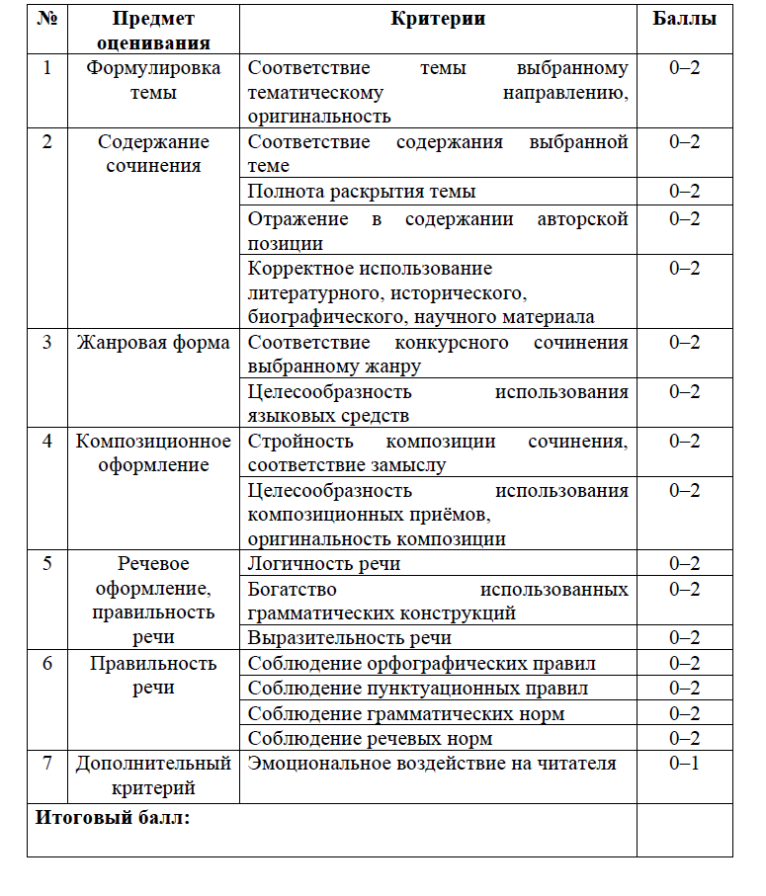
Критерии оценивания

Slide 44
Установочные документы и техническая документация доступны для скачивания на сайте, ссылка: https://vks.edsoo.ru/docs/13

Slide 45
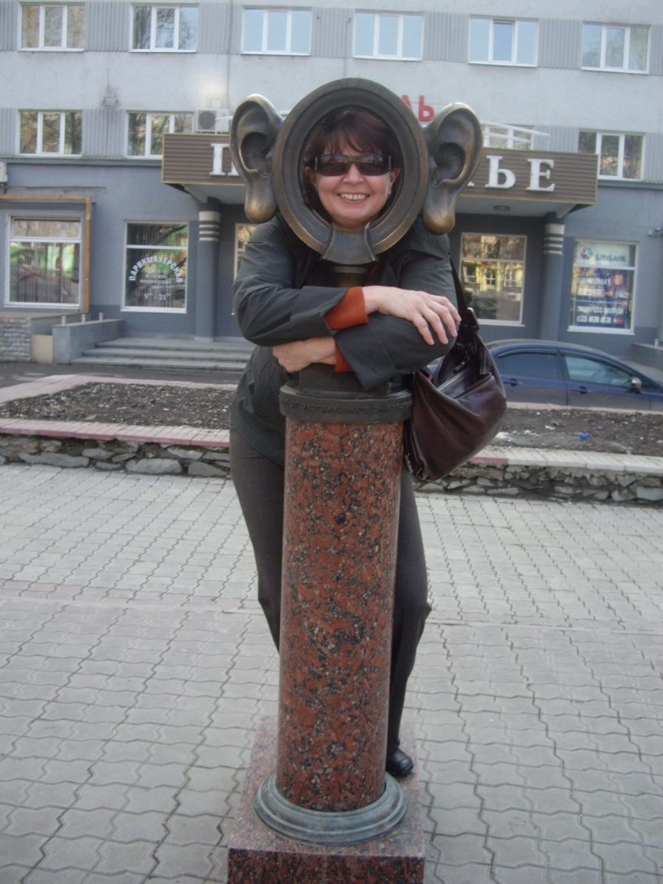
СПАСИБО
ЗА
ВНИМАНИЕ,
С УВАЖЕНИЕМ –
«ПЕРМЯК-СОЛЕНЫЕ УШИ» -
Татьяна Александровна
Кузнецова vks.1960@yandex.ru
8-903-758-69-69

Slide 46







